Slide 1
Iniciación a la Robótica Educativa
CEIP Blas Sierra
Noviembre 2023

Slide 2
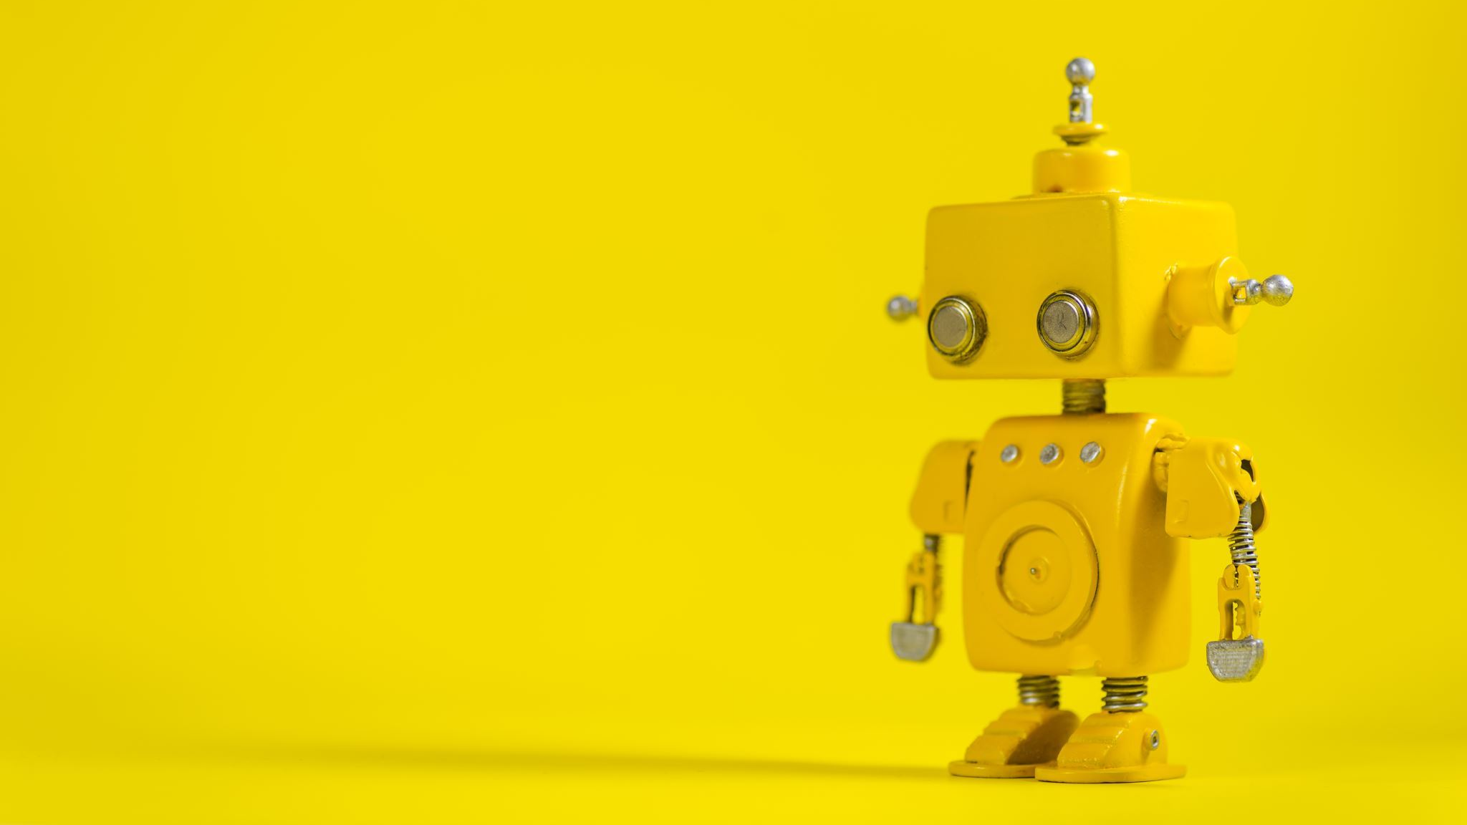
¿Por qué es importante utilizar robótica en el aula?

Slide 3
DECRETO 37/2022, de 29 de septiembre, por el que se establece la ordenación y el currículo de la educación infantil en la Comunidad de Castilla y León
Competencias clave: matemática, en ciencia, tecnología e ingeniería y digital.
Pensamiento Computacional.
Competencias STEM y digital.
El uso de las TIC ha de estar integrado en el aula.

Slide 4
DECRETO 38/2022, de 29 de septiembre, por el que se establece la ordenación y el currículo de la educación primaria en la Comunidad de Castilla y León
Destreza clave para el futuro del alumnado.
Ciencias de la naturaleza
Matemáticas.

Slide 5
¿Qué es el Pensamiento Computacional?
El pensamiento computacional es “el proceso de pensamiento que interviene en la formulación de los problemas y sus soluciones, de manera que las soluciones se representen de forma que pueda ser realizada por un procesador de información” (Cuny, Snyder y Wing, 2010).

Slide 6
¿Qué esperáis de esta sesión?

Slide 7
¿Qué necesita saber y saber hacer un niño para manejar un robot?

Slide 8
¿Cómo se trabaja?
ENCHUFADAS
DESENCHUFADAS
CUERPO

Slide 9
Actividades enchufadas
INFANTIL
PRIMARIA

Slide 10
Actividades desenchufadas
INFANTIL
PRIMARIA

Slide 11
¡Nos movemos!
Pasillo huellas
Escalera
Espejo
Copión
Canciones
Tic Tac
Secuencia aros relevos
4 esquinitas...

